Slide 1
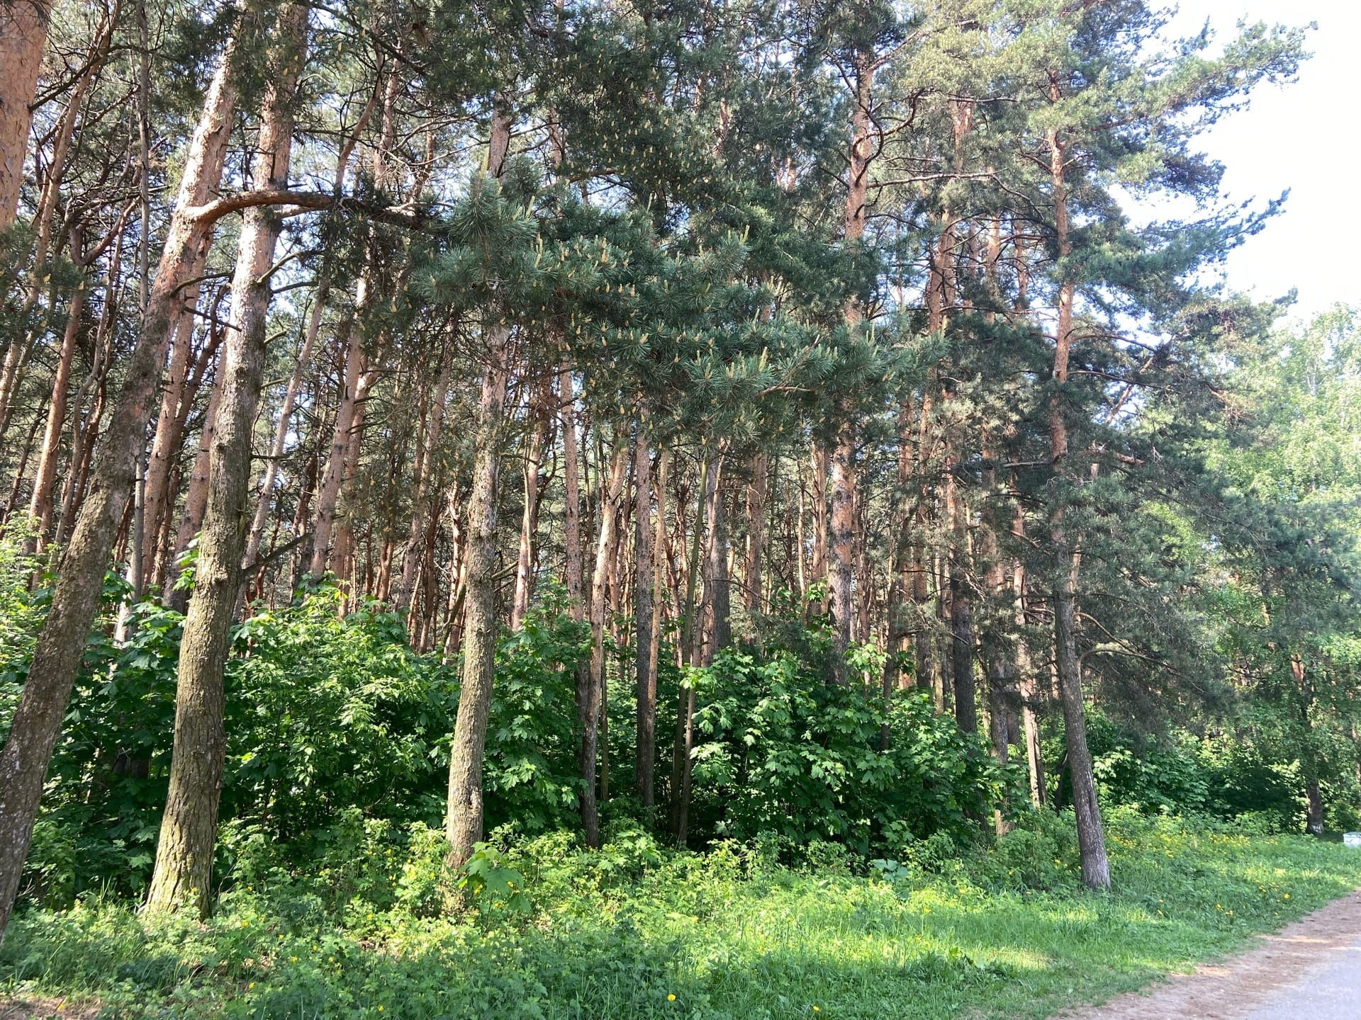
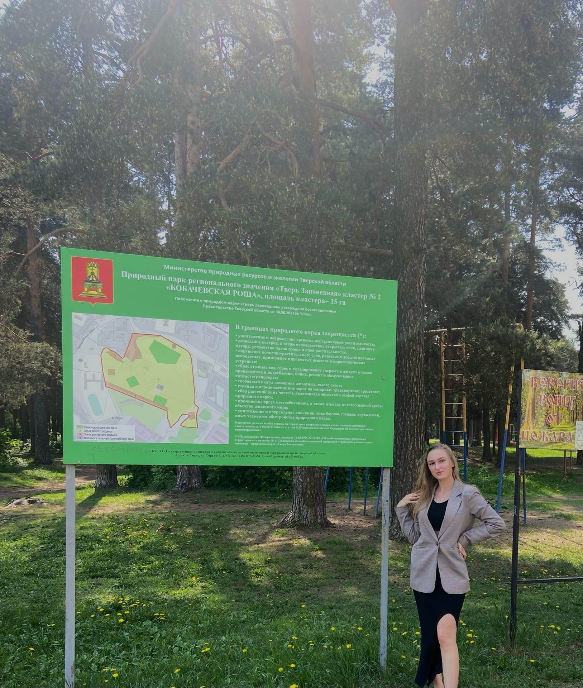
Особо охраняемая природная территория «Бобачевская роща».
ООПТ «Бобачевская роща» - прекрасное место, которое находится в черте города, где можно отдохнуть с семьей, позаниматься спортом или покататься на велосипеде. Так же хотелось бы отметить, что территория очень чистая, что способствует полезному времяпровождению.
Илюхина А.Е. Студента 3 курса 34 группы Юридического факультета ТвГУ.

Slide 2
Памятник природы "Бобачевская роща" расположен в Московском районе города Твери, который является местом пересечения границ шести индивидуальных ландшафтов (Медновский, Юрятинский, Сахаровский, Тьмакский, Бурашевский, Городнинский). Датой создания ООПТ «Бобачевская роща» является 2.02.1982.
Перечень основных объектов охраны:
Из охраняемых растений выявлены виды (колокольчик персиколистный, ландыш майский, любка двулистная), занесенные в дополнительный список растений, нуждающихся на территории Тверской области в контроле численности популяций. Каждый из этих видов обнаружен в единственном местонахождении. Численность популяции критическая, виды на грани исчезновения. Природоохранная ценность территории определяется также встречаемостью некоторых видов, которые являются индикаторами биологически ценных лесных сообществ (жимолость лесная, калина обыкновенная, селезеночник очереднолистный и сердечник горький). Каждый их этих видов обнаружен в единственном или единичных местонахождениях. Численность их популяций низкая.
Разрешенные виды деятельности и природопользования:
при выполнении на территории памятника природы строительных или иных работ, разрешенных установленным режимом, в обязательном порядке проводится оценка воздействия на окружающую среду, вся проектная документация подлежит государственной экологической экспертизе;
туристические и учебные экскурсии;
разработка системы экологических троп и их оборудование;
научные исследования.

Slide 3
По-моему мнению, состояние ООПТ «Бобачевская Роща» достаточно хорошее, экологическое законодательство соблюдается: на территории есть мусорные баки с маркировкой для раздельного сбора отходов, ООПТ очищенная, отсутствует захламление. На ООПТ никто не занимается запрещающими видами деятельности, а наоборот многие гуляют вместе с семьей, дети играют в футбол, взрослые активно занимаются разными видами спорта, что способствует развитию рекреационной деятельности и экологической культуры граждан.
Однако для себя я подчеркнула, что активное строительство рядом с «Бобачевской Рощей» комплекса жилых домой, может негативным образом отразиться на ее состоянии, поскольку увеличивается антропогенная нагрузка на данную особо охраняемую природную территорию. Тем более, что на данной территории запрещается строительство хозяйственных и жилых объектов, не связанных с функционированием памятника природы.

